Slide 1
10.стручни сусрети стручних сарадника и сарадника
Развој професионалне улоге стручног сарадника и сараданика у функцији унапређења квалитета предшколске делатности
3.11-6.11.2016.
Врњачка Бања

Slide 2
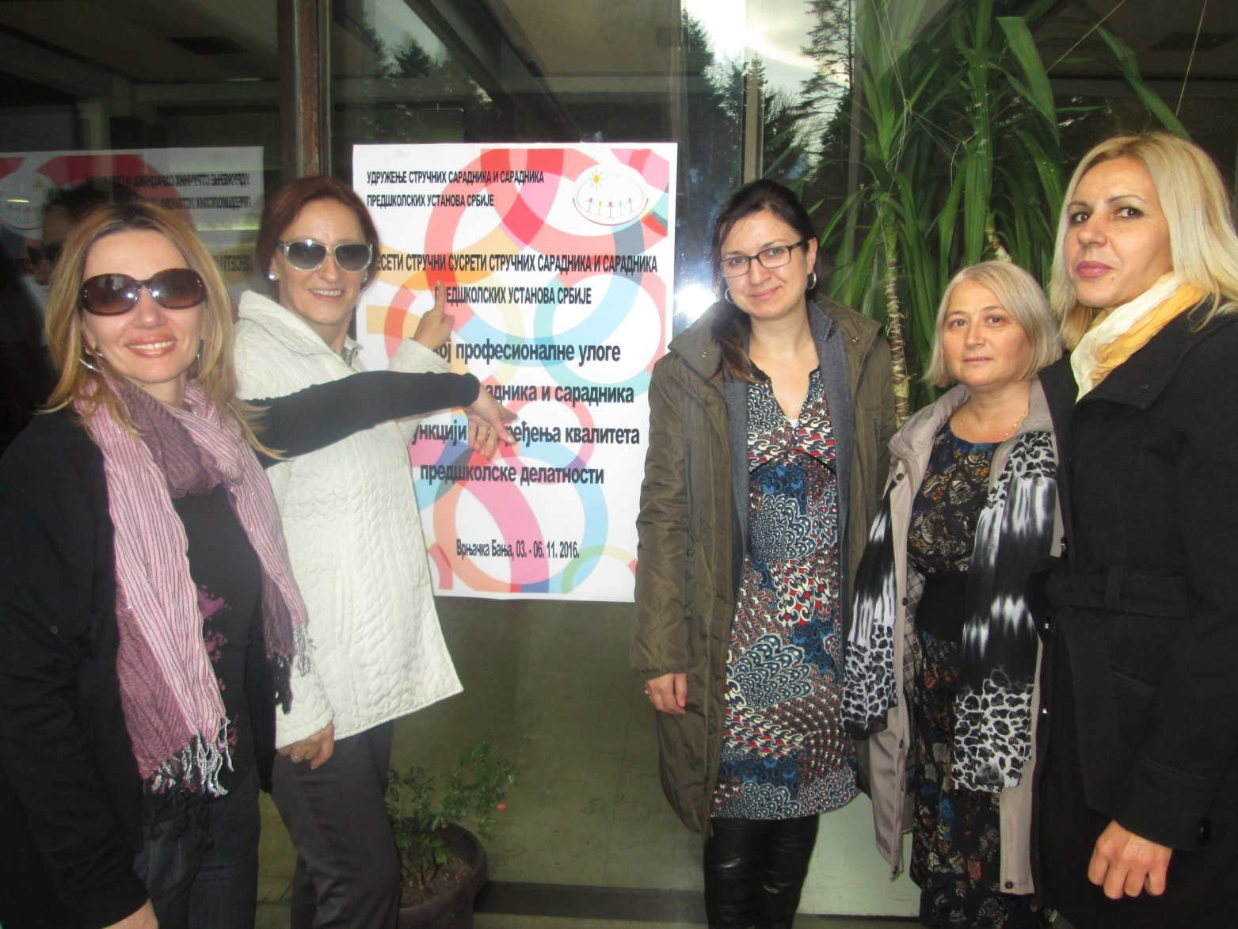
Учешће стручних сарадника и сарадника ПУ Ната Вељковић на 10.стручним сусретима стручних сарадника и сарадника ПУ Србије

Slide 3
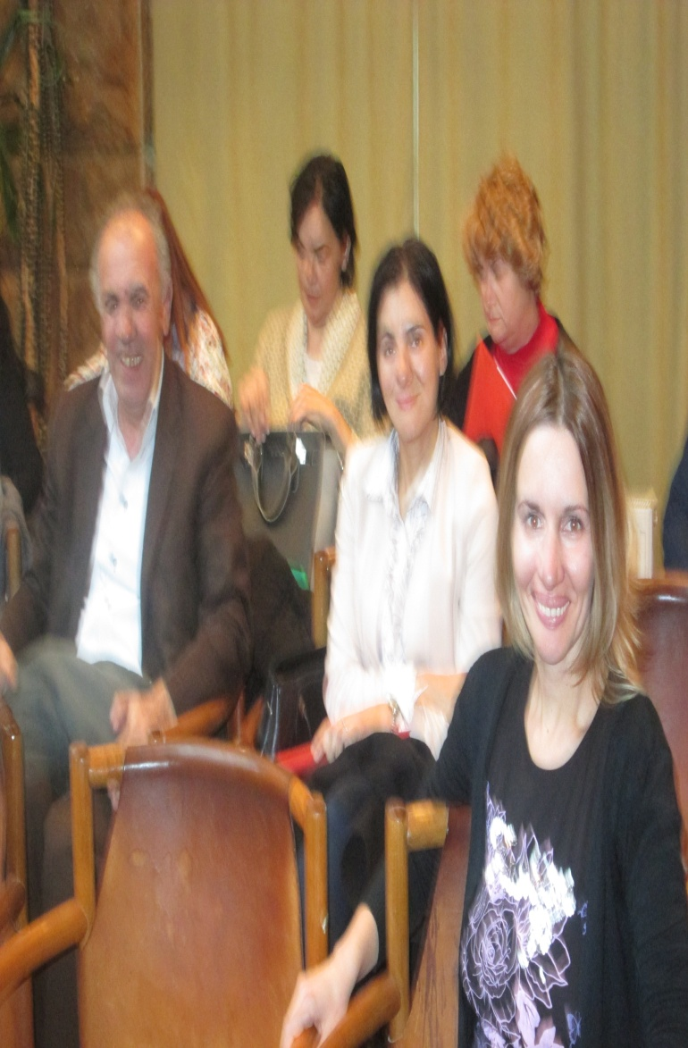
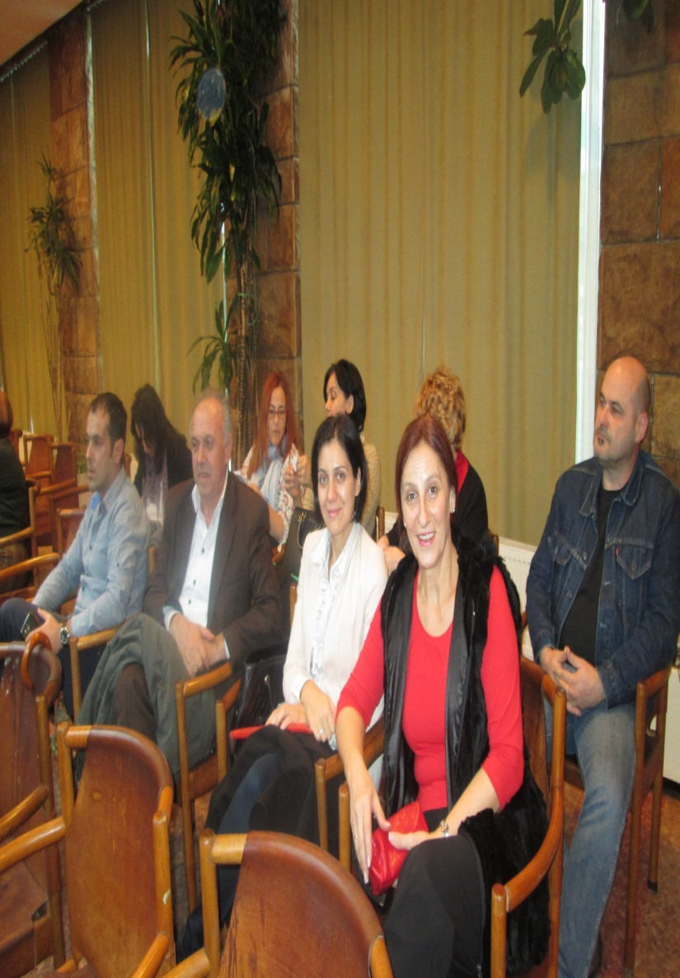
Социјална инклузија - актуелне иницијативе и пројекти

Slide 4
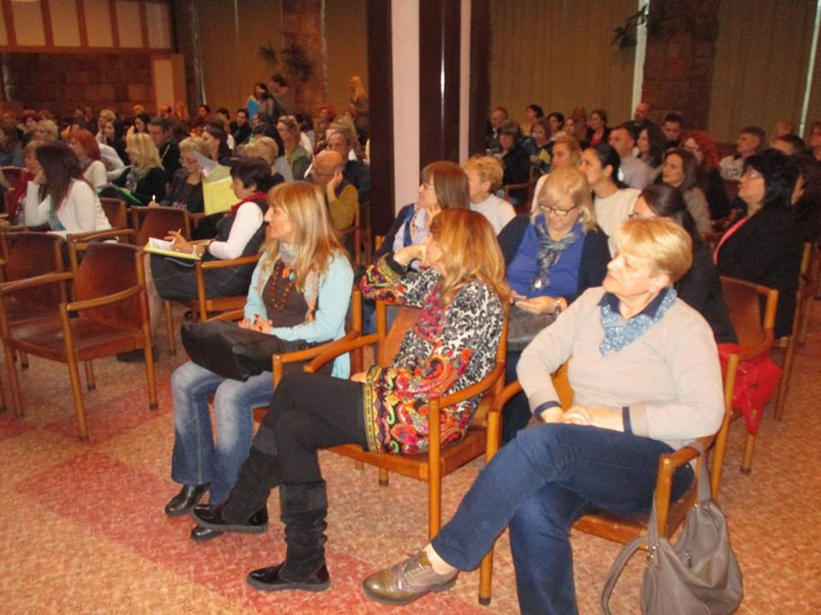
Обезбеђивање континуитета у процесу пружања подршке деци у васпитно- образовном систему - транзиција у образовању

Slide 5
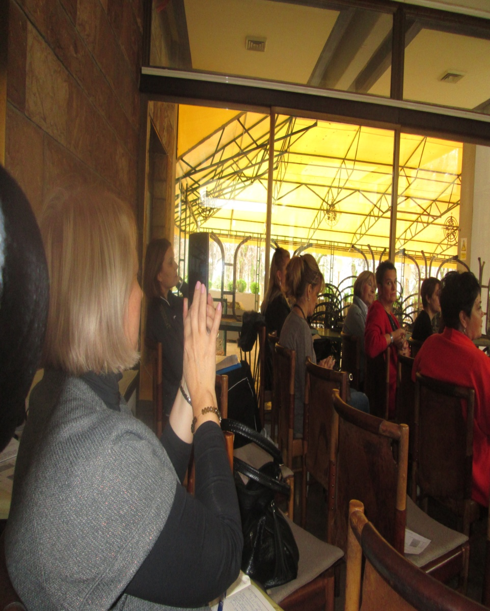
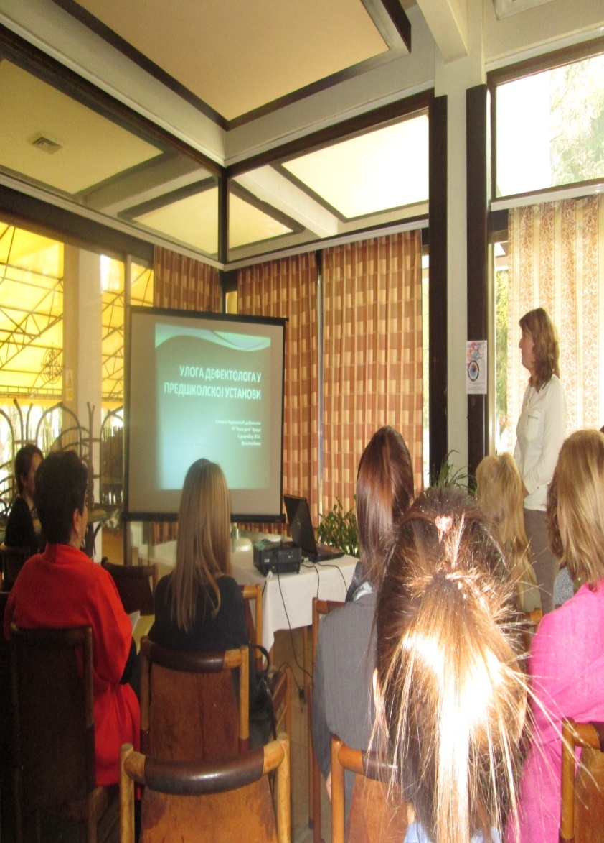
Праћење презентација колега

Slide 6
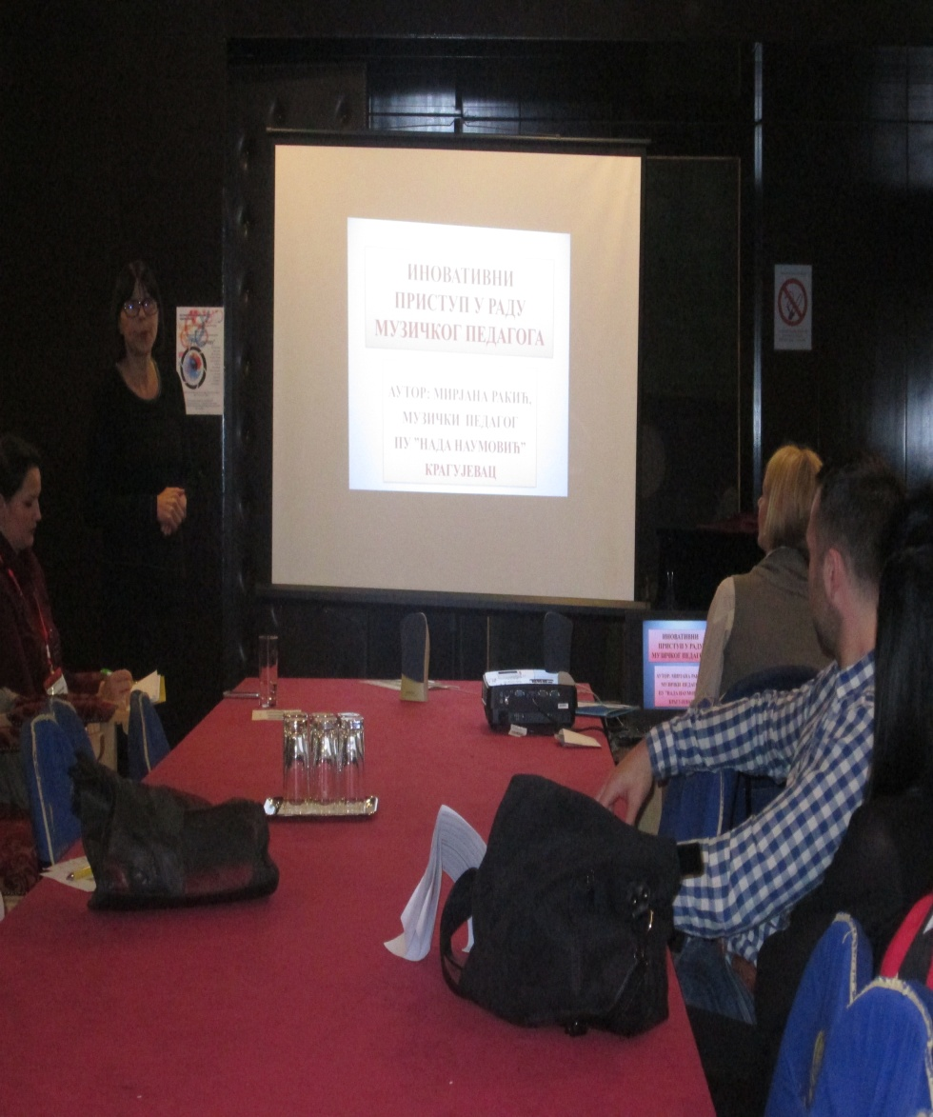
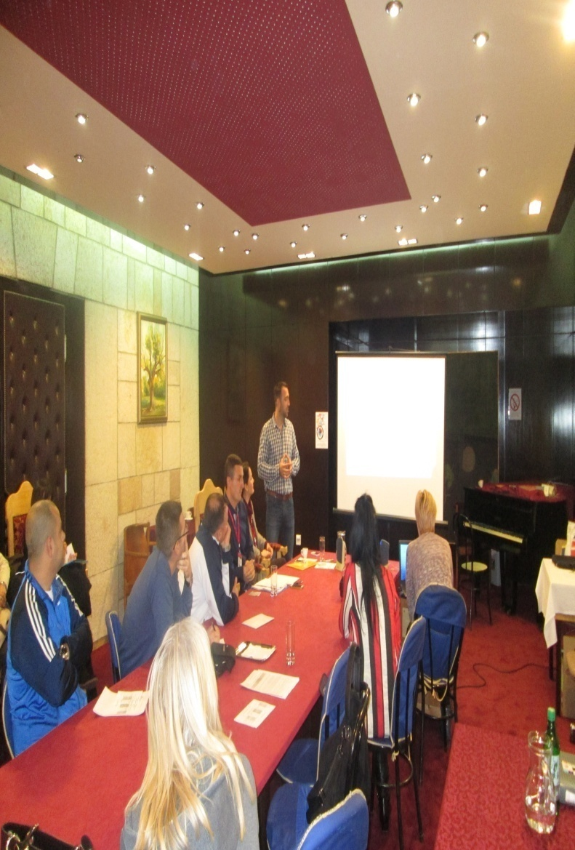
Праћење презентација колега

Slide 7
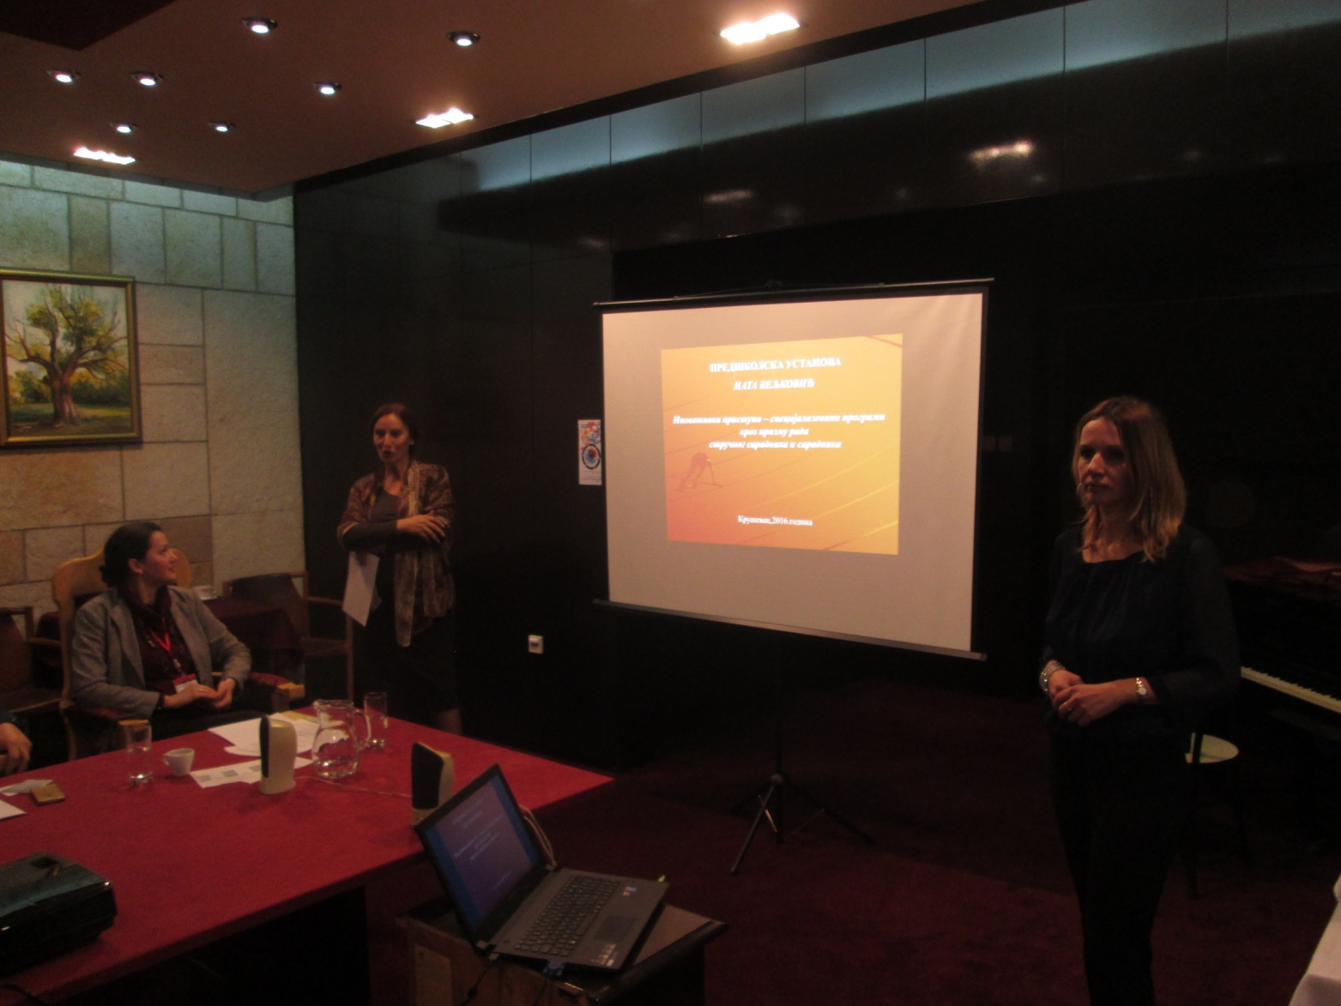
Презентација рада ПУ Ната Вељковић

Slide 8
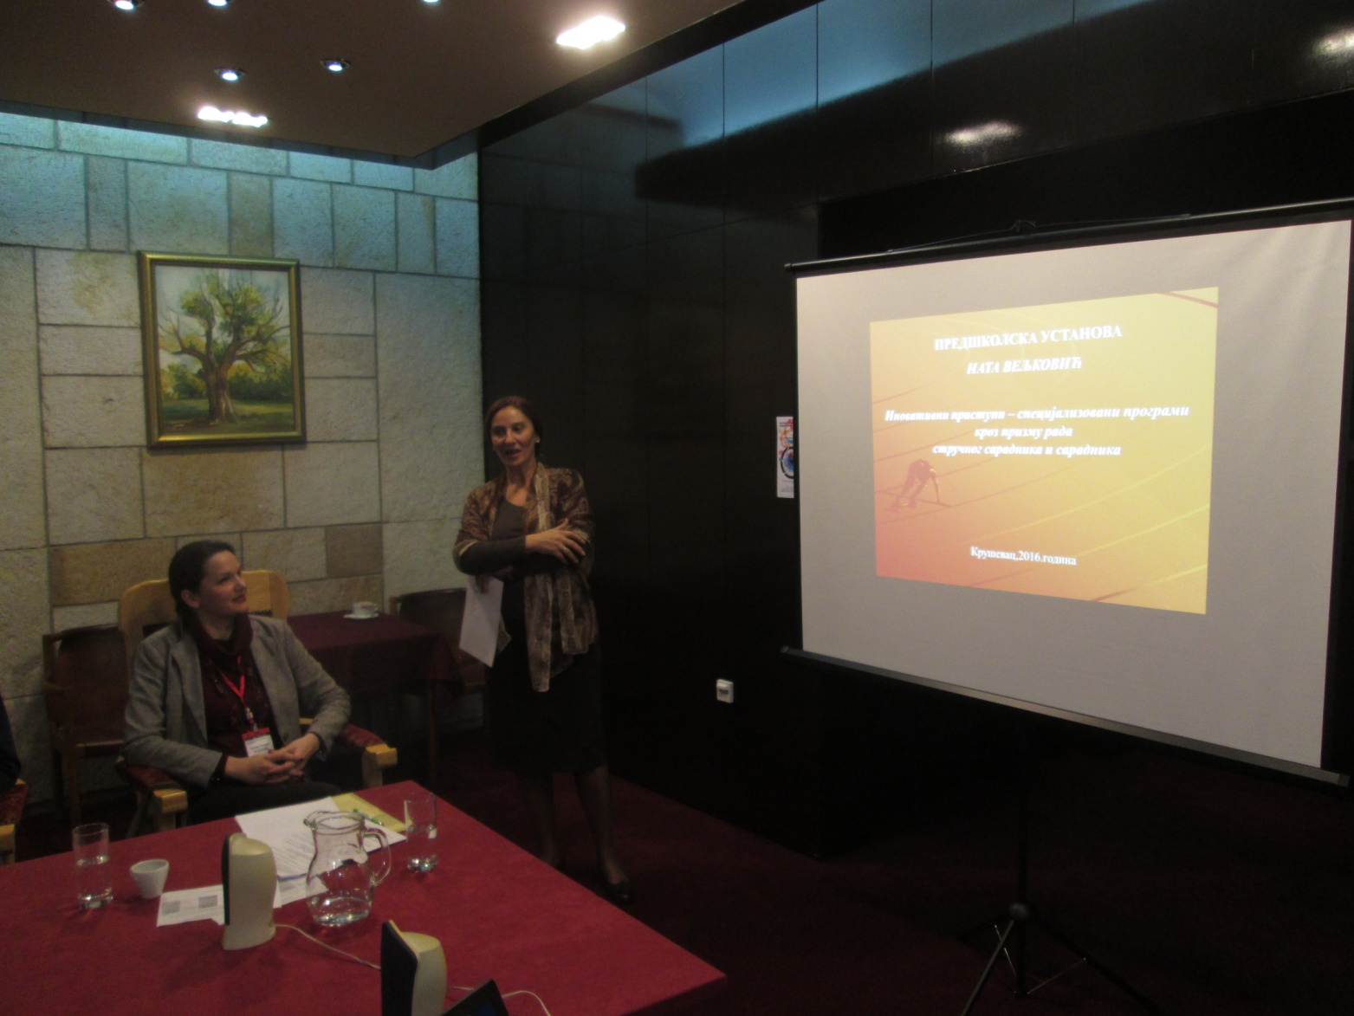
Иновативни приступи у раду
Иновативни приступи - специјализовани програми кроз призму рада стручног сарадника и сарадника ПУ Ната Вељковић Крушевац

Slide 9
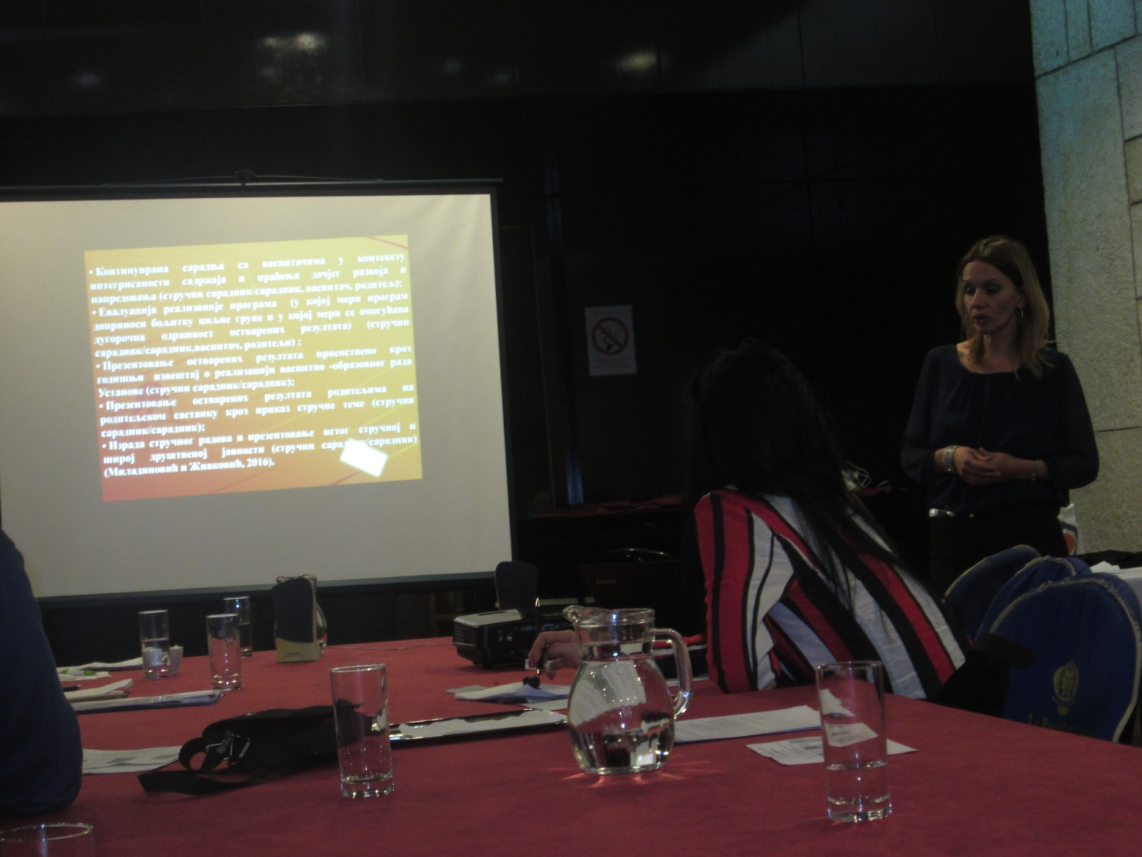
Иновативни приступи - специјализовани програми кроз призму рада стручног сарадника и сарадника ПУ Ната Вељковић Крушевац

Slide 10
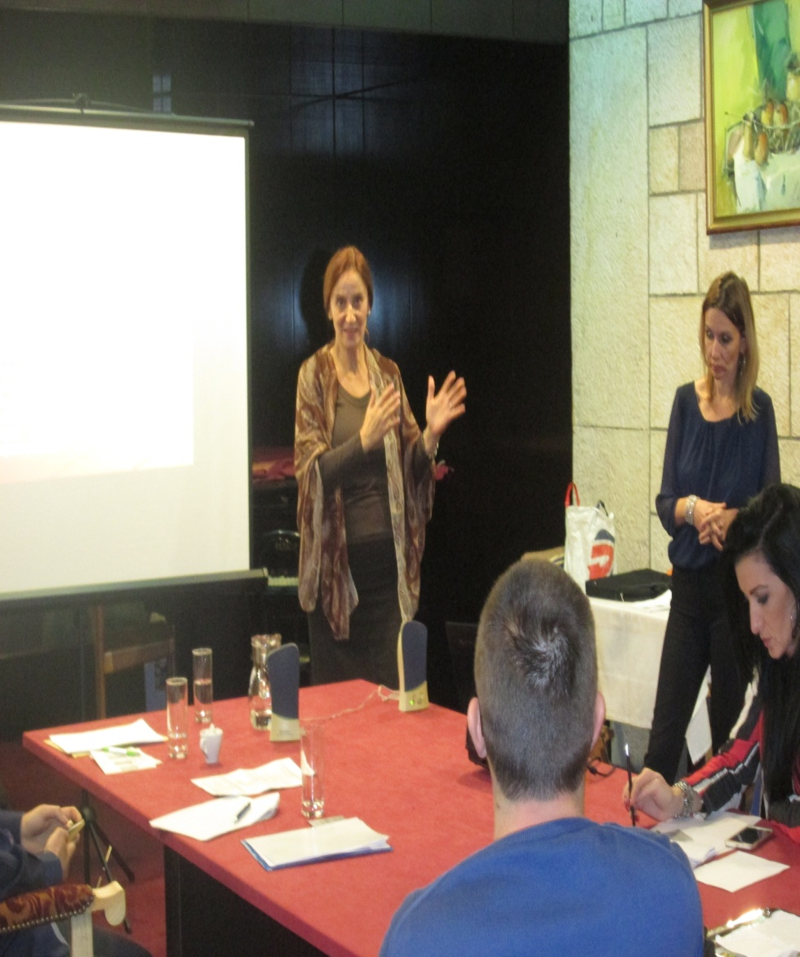
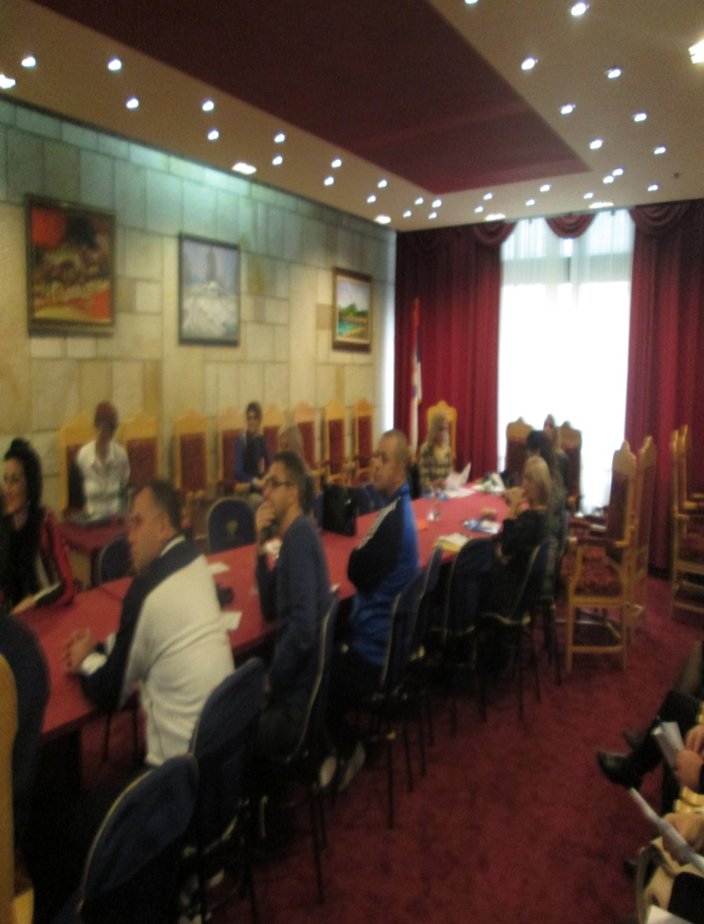
Иновативност увек буди пажњу

Slide 11
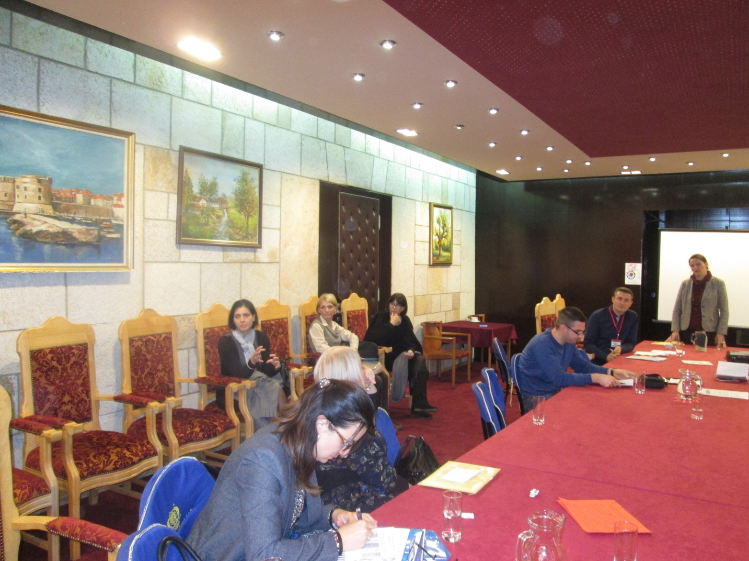
Размена мишљења богати искуство,хвала колегама

Slide 12
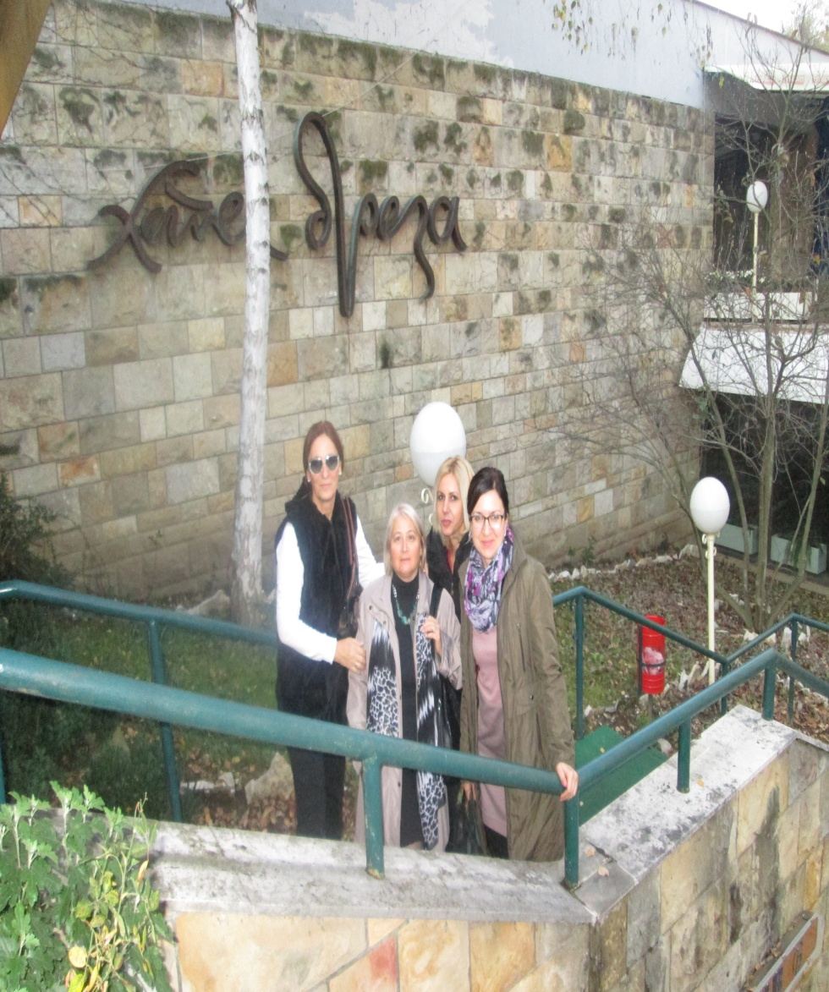
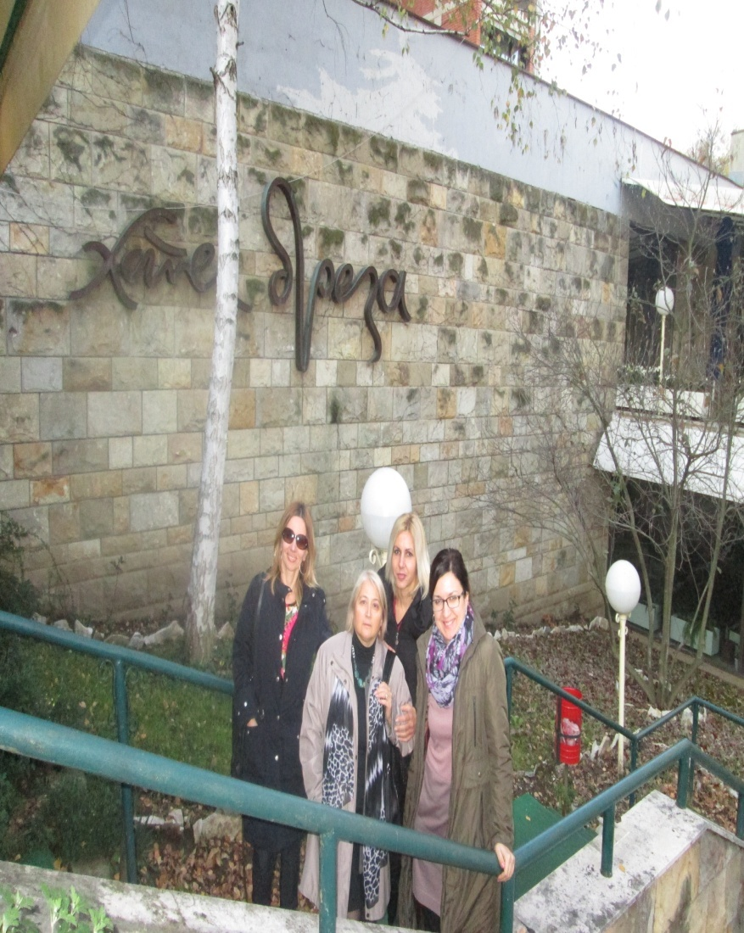
Успомена са 10.стручних сусрета

